Slide 1
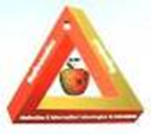
Конкурс «Математика и проектирование» Номинация: «Математические модели реальных процессов в природе и обществе» Тема: «Определение траектории движения спутников»
Выполнил:
ученик 7 «А» класса
МБОУ МО «г. Архангельск»
«Гимназия № 3 им. К. П. Гемп»
Кучерин Георгий Дмитриевич – Kucherin Georgiy
Научный руководитель:
Павлова Мария Александровна – Pavlova Maria
Руководитель кружка «Экспериментальная математика» для 7-9 классов на базе ИМИКТ САФУ имени М.В. Ломоносова,
телефон: +79539380846, e-mail: maria070583@mail.ru

Slide 2
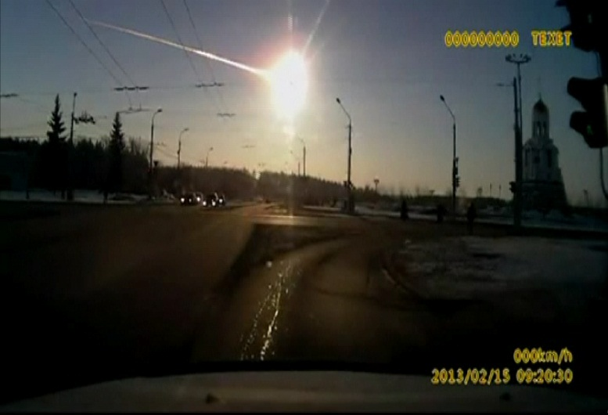
Введение
В курсе физики 7 класса мы познакомились с явлением гравитации. Оно заключается во взаимном притяжении всех тел во Вселенной [8, с. 4].
Этим явлением:
обусловлены движения космических тел по их орбитам и изменения орбит;
объясняется падение метеоритов;
пользуются ученые при запуске ракет и искусственных спутников.
Падение метеорита в Челябинске 15.02.2015 г.
29.03.2016 г. шведские ученые заявили о существовании в Солнечной системе неизвестного космического тела, которое они назвали Гна.
ExoMars-2016 г.
Notes:
В курсе физики 7 класса мы познакомились с явлением гравитации. Оно заключается во взаимной притяжении всех тел во Вселенной. Нам сказали, что это одно из самых загадочных физических явлений. Несмотря на то, что оно интересует ученых с самого зарождения науки, до сих пор объяснить его полностью не удалось. Вклад в развитие научных представлений об этом явлении внесли такие известные ученые как Иоганн Кеплер, Эдмунд Галлей, Исаак Ньютон, Альберт Эйнштейн. Этим явлением: обусловлены движения космических тел по их орбитам и изменения орбит (например, недавно шведские ученые доказали, что в солнечной системе появилось неизвестное тело, которое предположительно попало в поле гравитации Солнца из другой системы); объясняется падение метеоритов (таких как Тунгусский или Челябинский); пользуются ученые для запуска ракет и искусственных спутников (например, ExoMars, который был запущен в марте этого года для изучения Марса).

Slide 3
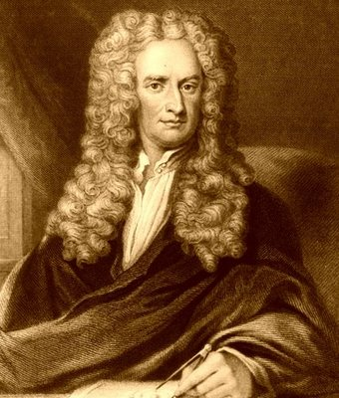
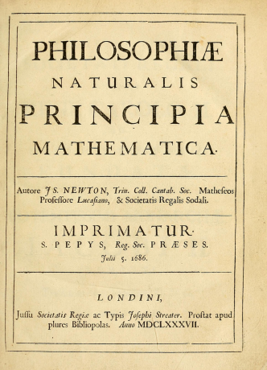
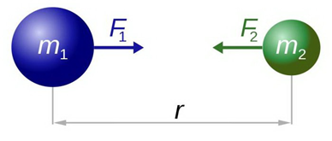
Введение
Теория гравитации Исаака Ньютона. Закон всемирного тяготения
Природа гравитации (по Ньютону)
Поле гравитации (поле притяжения) считается безграничным, его создают все тела, обладающие массой.
Закон всемирного тяготения
Два любых тела притягиваются друг к другу с силой, прямо пропорциональной массе каждого из них и обратно пропорциональной квадрату расстояния между ними [17, с. 125].
Коэффициент пропорциональности G
называется гравитационной постоянной.
Исаак Ньютон
(1643 – 1727 гг.)
G = 6,67$∙{10}^{−11} Н∙м^{2}∙{кг}^{−2}$
Notes:
В школе мы познакомились с Ньютоновской теорией гравитации, которая была впервые опубликована в 1686 году в его книге «Математические начала натуральной философии». С точки зрения этой теории любое тело, обладающее массой создает поле гравитации. Сила притяжения в этом поле определяется массой тел и расстояни между ними. Ньютон сформулировал закон всемирного тяготения, который гласит: ….

Slide 4
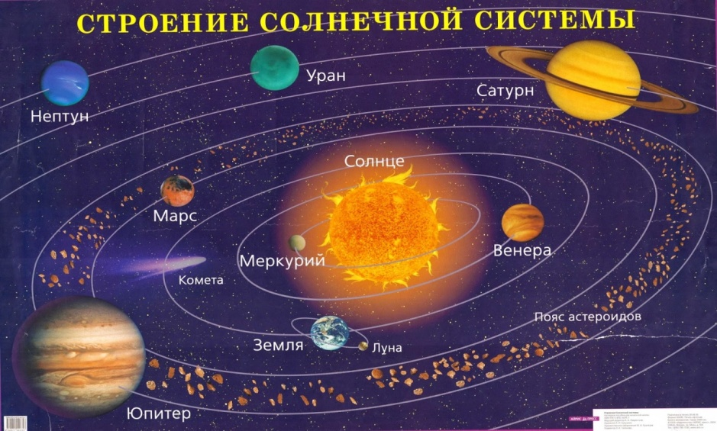
Роль гравитационной теории Ньютона в изучении Солнечной системы
Введение
Ньютон доказал, что орбиты планет Солнечной системы имеют форму эллипса [13].
Орбита (от лат. «orbita» - путь, дорога) - постоянная траектория движения космического тела меньшей массы вокруг тела большей массы под воздействием силы притяжения, объясняющаяся его движением [17, с. 298].
Солнечная система
Notes:
Теория гравитационного взаимодействия Ньютона и закон всемирного тяготения, в частности, позволил ученым объяснить гравитационное взаимодействие тел в пределах солнечной системы, движущихся с относительно «малыми» скоростями, т.е. скоростями, которые не превышают скорость света. В частности, были рассчитаны орбиты планет Солнечной системы и их естественных спутников.

Slide 5
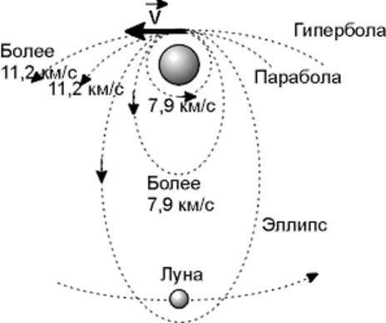
Введение
Роль гравитационной теории Ньютона в изучении Солнечной системы
Закон всемирного тяготения лежит в основе расчета космических скоростей, т.е. скоростей движения тел в космосе.
Пример: $F_{центрострем.}=F_{тягот.}$
$\frac{m∙v^{2}}{R}=G\frac{mM}{R^{2}}$
$v=\sqrt{\frac{GM}{R}}$ ,
где ${ M}_{Земли}=5,97∙{10}^{24} кг;$
$R_{Земли}=6371км$
$v_{I}=7,9 км/с$
Траектории движения космических аппаратов
Первая космическая скорость – скорость, которую нужно придать телу на Земле для вывода его на орбиту Земли [17, с. 184].
Notes:
Сегодня на основе закона всемирного тяготения рассчитывают скорости ракет для запуска искусственных спутников земли и космических станций. Космические станции используются для изучения других планет. На слайде показано как рассчитать первую космическую скорость. Скорость, которую необходимо придать ракете для запуска орбитальныхных станций с Земли. На картинке показаны скорости, которые необходимы для запуска межпланетных станций (2 космическая скорость), а также для выхода за пределы солнечной системы (3 космическая скорость).

Slide 6
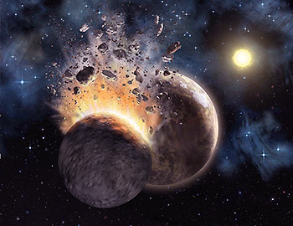
Постановка задачи
В 1890 году астрономы доказали, что в Солнечной Системе между Юпитером и Марсом раньше существовала еще одна планета.
Ее назвали Фаэтон.
Доказательством является то, что сейчас в этом месте находится пояс астероидов (состоит примерно из 400000 астероидов).
Эта находка интересна тем, что на астероидах найдены следы органических молекул, которые доказывают существование жизни на Фаэтоне [10, с.143].
Орбита и траектория движения
планеты Фаэтон
Гибель планеты Фаэтон
Notes:
Часто межпланетные станции люди запускают для того, чтобы узнать, есть ли другие обитаемые планеты кроме Земли.
Далее читать со слайда.
http://filmlar.ru/video/6YEtMAb5qMg – видео о Планете Фаэтон. Обязательно откройте и посмотрите видео, на защите тоже откроем его и покажем маленький отрывок в движении.

Slide 7
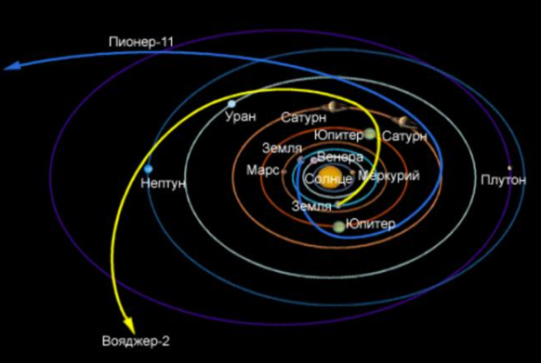
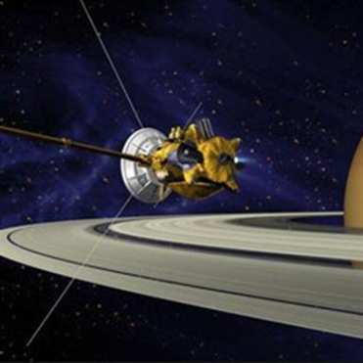
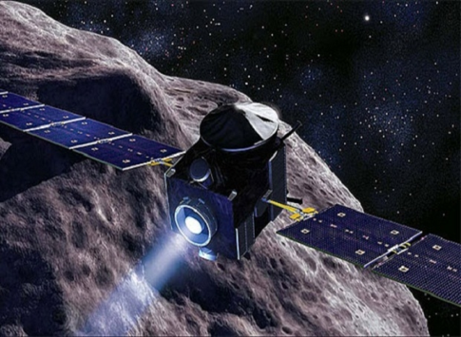
В поисках планеты Фаэтон
16 июля 1972 года был произведён запуск космического зонда «Пионер-10», который долетел до области главного пояса астероидов.
В 1991 году аппарат «Галилео» сфотографировал первые объекты главного пояса астероидов (Гаспра и Ида; их диаметр не более 50 км).
В поясе астероидов также удалось побывать таким станциям как: «Вояджер-1», «Вояджер-2», «Пионер-11», «Галилео», «NEAR Shoemaker» [14].
27 сентября 2007 года была запущена межпланетная станция «Dawn» для изучения крупнейших объектов главного пояса: Церера и Веста.
16 июля 2011 года аппарат добрался до орбиты Весты. Сейчас он держит путь к карликовой планете Церера.
Выход космических аппаратов
за пределы Солнечной системы
Космический аппарат “ Voyager-1”
http://voyager.jpl.nasa.gov/mission/interstellar.html
Космический аппарат“ Dawn”
Notes:
Для изучения остатков погибшей планеты к поясу астероидов – кольцу обломков планеты (диаметром от 1 до 1000 км) с период с 1991 по 2007 годы была направлена целая серия беспилотных аппаратов. Данные об этих и других исследованиях можно найти на официальном сайте межзвездной миссии Voyager NASA. Изучая материалы этого сайта я заинтересовался тем фактом, что многие из этих станций так и не стали спутниками пояса астероидов. Пройдя вблизи его, они вышли за пределы солнечной системы. Их траектории представлены на слайде.

Slide 8
Исходные допущения и цель исследования
Цель исследования: исследовать зависимость траектории движения искусственного спутника планеты Фаэтон (или другой изучаемой планеты) при наличии естественного спутника этой планеты от:
радиуса пояса астероидов;
взаимного расположения естественного спутника планеты с поясом астероидов (см. рис. 1 и 2).
Исходные допущения:
пояс астероидов имеет форму окружности с центром в месте существования погибшей планеты Фаэтон;
суммарная масса астероидов равна массе естественного спутника планеты Фаэтон;
центры масс всех астероидов, планеты Фаэтон и ее естественного спутника принадлежат одной плоскости;
значение гравитационной постоянной не меняется.
Методы исследования: компьютерное динамическое моделирование средствами GeoGebra; компьютерный эксперимент
Рисунок 1.
Рисунок 2.
Notes:
Конечно, я лишь начинаю изучать физику и моих знаний не достаточно для решения проблемы расчета траекторий космических аппаратов, которые могут стать искусственными спутниками загадочной планеты Фаэтон, но мне тоже захотелось заняться этой проблемой.
Я решил … Далее читать со слайда цель. Так как я много еще не знаю, то решил сразу упростить себе задачу. Для этого я ввел следующие допущения… Далее читать со слайда допущения. Начать решил с использования методов … Далее читать со слайда методы.

Slide 9
Задачи исследования
Перевести задачу на язык геометрии, раскрыть смысл всех базовых геометрических терминов.
Создать рабочий динамический лист для компьютерной поддержки решения задачи средствами GeoGebra.
Провести компьютерные эксперименты для получения данных о зависимости траектории движения искусственного спутника от начальных условий.
Обосновать гипотезы, выдвинутые в результате компьютерных экспериментов.
Notes:
Для реализации моего замысла потребовалось решить четыре задачи. Они представлены на слайде. В соответствии с ними я буду представлять результаты моего исследования.

Slide 10
Результаты решения задачи 1
Задача: Найти геометрическое место точек плоскости (траекторию движения искусственного спутника), равноудаленных от окружности (пояса астероидов) и данной точки (естественного спутника).
Обоснование: Для того, чтобы искусственный спутник не попал в гравитационное поле пояса астероидов либо естественного спутника, обладающих одинаковыми массами, необходимо, чтобы он в каждый момент времени был равноудален от них.
${\vec{F}}_{Фаэтона}+{\vec{F}}_{спутникаФ}$=$\vec{0}$
G$\frac{mM_{Ф}}{R_{}^{2}}$ = G$\frac{ mM_{спутФ}}{r_{}^{2}}$
$M_{Ф}=М_{спутФ}⇒R=r,$
где R – расстояние от искусственного спутника до останков планеты Фаэтон, r – расстояние от искусственного спутника до естественного спутника планеты Фаэтон.
Notes:
Переводя на язык геометрии задачу о движении интересующих меня космических тел, я пришел к следующей геометрической задаче … Далее читать со слайда задачу. Условие равноудаленности от окружности и точки я получил из следующих соображений. Искусственный спутник движется равномерно, следовательно равнодействующая гравитационных сил равно нулю. Пусть эти силы имеют противоположную направленность. Подставляем в равенство формулы, выражающие эти силы по Закону всемирного тяготения. Так как мы допустили равенство масс и гравитационных постоянных, то все зависит от расстояний между искусственным спутником и космическими телами. Они должны быть равны, чтобы искусственный спутник не попал в орбиту движения остатков Фаэтона или его естественного спутника.
!!!! Если Fф + Fсп = 0, тело либо покоится, либо движется по прямой. А траектория – гипербола (зависит от системы отсчета)

Slide 11
Траектория как геометрическое место точек
Геометрическое место точек – это множество тех и только тех точек плоскости (или пространства), которые удовлетворяют заданному свойству или набору свойств [2].
Траектория движения – линия, по которой движется тело в физическом пространстве под влиянием системы действующих на него сил и начальной скорости.
Обоснование: центры масс всех космических тел по допущению находятся в одной плоскости. Движение искусственного спутника происходит под действием только гравитационных сил, следовательно, путь его движения может рассматриваться как линия плоскости, которая является ГМТ, равноудаленных от окружности и точки.
Notes:
Уточним основные понятия… Далее читать со слайда определения ГМТ и траектории.
Будем считать, что траектория кривая, лежащая в плоскости, которую задают центры масс космических тел.

Slide 12
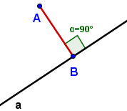
Поиск обобщенного понятия расстояния
Понятие расстояния от точки до …, в школьном курсе математики:
Расстояние между точками А и В измеряется длиной отрезка АВ (рис. 1) [2, c. 81].
Расстояние от точки до прямой, не содержащей эту точку, измеряется длиной перпендикуляра, проведенного из этой точки на прямую (рис.4) [2, с. 81].
Рисунок 1.
Рисунок 2.
Понятие расстояния между пунктами в школьном курсе физики:
Расстоянием между пунктами А и В называется длина наименьшего пути (траектории) с началом и концом в этих точках (рис. 3) [8, с. 31].
Рисунок 3.
Notes:
Для решения задачи необходимо было разобраться и с понятием расстояние от точки до окружности.
С понятием расстояния мы знакомились в курсах математики и физики. Они приведены на слайде. Можно прочитать. Понятие расстояния от точки до …, введенные в школьном курсе математики:
Понятие расстояния между пунктами в школьном курсе физики:

Slide 13
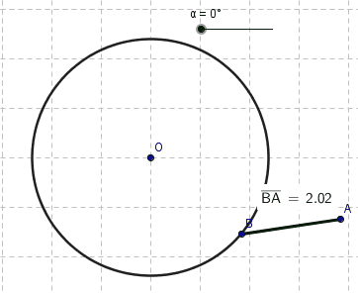
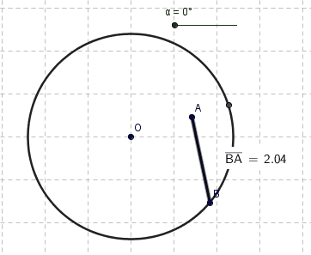
Определение понятия расстояния от точки до окружности
Расстоянием от окружности с центром в точке О до точки А, лежащей вне окружности, является отрезок AB, где В - пересечение окружности с отрезком OA [15] (рис.1).
Расстоянием от окружности с центром в точке О до точки А, лежащей внутри окружности, является отрезок AB, где В - пересечение окружности с отрезком OA [15] (рис.2).
Расстоянием от окружности с центром в точке О до точки А, является отрезок AB, где В - пересечение окружности с лучом OA.
Рисунок 1.
Рисунок 2.
Notes:
Опираясь на определение понятия из курса физики мы решили искать место на окружности (точку В), приход в которое будет соответствовать наименьшему пути из пункта А. На слайде представлен компьютерный эксперимент и сделанные нами выводы. Оказалось, что определение не зависит от того, где располагается точка А (внутри или вне окружности). Прочитать третье определение. Сходные определения, но учитывающие взаимное расположение точки и окружности мы нашли в Интернет.
// пахать теперь должен как пельмень видос

Slide 14
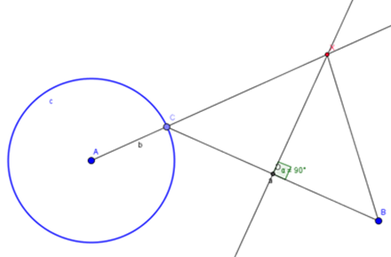
Результаты решения задачи 2
Алгоритм построения
1.Точка X$∈ГМТ 1∩ГМТ 2$;
2. ГМТ 1 – точка Х лежит на луче с началом
в центре окружности;
3. ГМТ 2 - точка Х лежит на прямой равноудаленной от концов отрезка, образованного данной точкой и точкой окружности.
Отметим на окружности произвольно точку С.
Проведем луч АС.
Построим отрезок СВ.
Построим ГМТ, равноудаленных от точек С
и В - серединный перпендикуляр к отрезку СВ.
Найдем точку пересечения луча АС
с серединным перпендикуляром, получим точку X.
Новый инструмент GeoGebra
«Траектория спутника»
GeoGebra
Notes:
Полученное определение послужило основой для решения второй задачи исследования - создания рабочего динамического листа средствами GeoGebra. Сначала мы построили произвольную точку, принадлежащую искомой траектории как точку пересечения двух ГМТ. Далее читать со слайда. Использовали этот чертеж для создания собственного инструмента GG «Траектория спутника». Продемонстрируем его работу (сделать гиперссылку на файл).

Slide 15
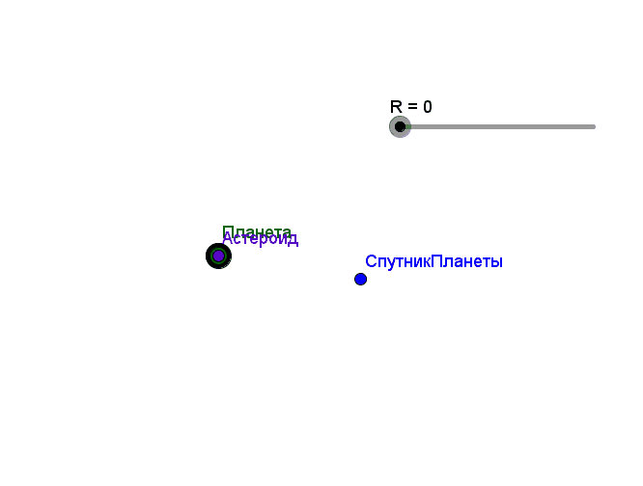
Результат решения задачи 3
Компьютерные эксперименты показали, что от радиуса пояса астероидов зависит форма ГМТ.
Взаимное расположение пояса астероидов и естественного спутника планеты меняет вид самой кривой ГМТ.
Гипотезы:
1. Если спутник планеты находится вне пояса астероидов, то траектория движения искусственного спутника должна иметь форму гиперболы.
2. Если спутник планеты находится внутри пояса астероидов, то траектория движения искусственного спутника должна иметь форму эллипса.
Notes:
Задача 3 состояла в проведении компьютерных экспериментов: 1) с изменением радиуса пояса астероидов; 2) с изменением взаимного расположения пояса астероидов и естественного спутника планеты. В результате нами были сформулированы две гипотезы: … Читать со слайда.

Slide 16
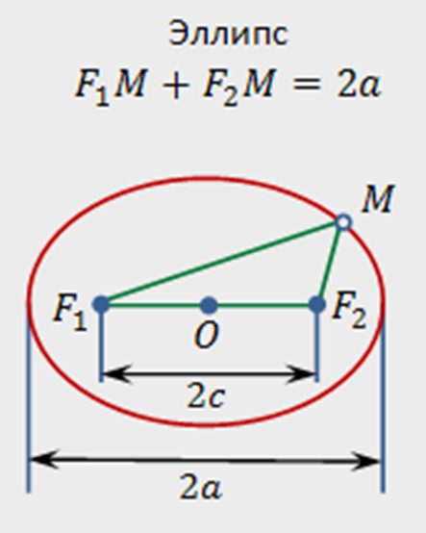
Результаты решения задачи 4
Эллипс – это множество всех точек плоскости, сумма расстояний от которых до двух заданных точек F1 и F2, называемых фокусами, есть величина постоянная, равная 2a.
Точки F₁ и F₂ - фокусы эллипса;
Расстояние 2c = F₁F₂ между ними фокусное расстояние
Середина O отрезка F₁F₂ — центр эллипса.;
Число 2a — длина действительной оси эллипса (соответственно, a — действительная полуось эллипса);
Отрезки F₁M и F₂M, соединяющие произвольную точку M эллипса с её фокусами – фокальные радиусы точки M.
Каноническое уравнение эллипса [13]:
Notes:
Для подтверждения этих гипотез необходимо было получить аналитические зависимости. Мы начали со сбора данных о том, какими свойствами обладают эллипс и гипербола. В результате мы узнали… Далее читать со слайда.

Slide 17
Свойства гиперболы
Гипербола – это множество всех точек плоскости, модуль разности расстояний от каждой из которых до двух заданных точек F₁ и F₂ этой же плоскости, называемых фокусами, есть величина постоянная 2а, меньшая расстояния 2с между этими заданными точками [13].
Точки F₁ и F₂ - фокусы гиперболы;
Расстояние 2c = F₁F₂ между ними фокусное расстояние;
Середина O отрезка F₁F₂ — центр гиперболы;
Число 2a — длина действительной оси гиперболы (соответственно, a - действительная полуось гиперболы);
Отрезки F₁M и F₂M, соединяющие произвольную точку M гиперболы с её фокусами - фокальные радиусы точки M.
Каноническое уравнение гиперболы [13]:
$\frac{x^{2}}{a^{2}}−\frac{y^{2}}{b^{2}}$ =1
Notes:
Читать со слайда

Slide 18
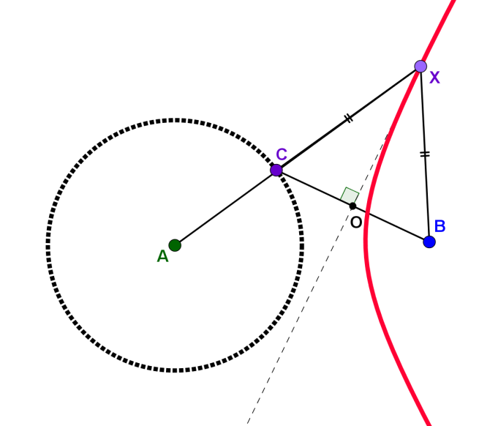
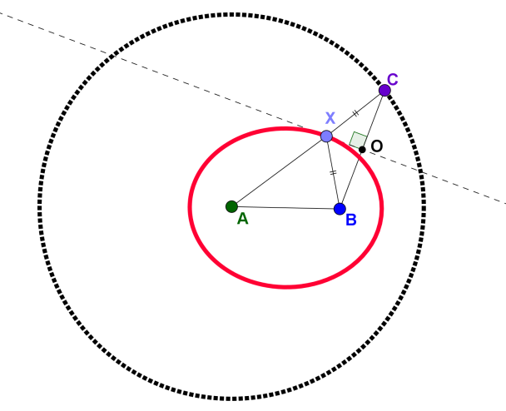
Интерпретация результатов
компьютерного эксперимента
Пусть точки А и В – фокусы,
тогда длина отрезка АВ - фокальное расстояние
гиперболы (эллипса).
Тогда по построению точки Х:
для случая, когда точка В вне окружности (рис.1): $\left|АX −BX\right|=\left|АX −CX\right|=AC=R=const,$
следовательно, ГМТ – гипербола;
для случая, когда точка В внутри окружности (рис.2): $\left|АX+XB\right|=\left|AX+XC\right|=R=const,$
следовательно, ГМТ – эллипс.
Выдвинутые гипотезы оказались справедливы.
Рисунок 1.
Рисунок 2.
Notes:
Мы предположили, что центр окружности А (место расположения планеты Фаэтон) и место расположения ее естественного спутника В являются фокусами. Тогда АВ – фокальное расстояние. Тогда по построению точки Х имеем, что … Далее читать со слайда.

Slide 19
Выводы
В ходе исследования были проанализированы различные источники информации [1, 3 - 5, 7, 9,10, 17] и изучены явление всемирного тяготения, физические основы запусков искусственных спутников Земли.
С помощью моделирования объекта исследования в системе динамической математики GeoGebra получены траектории движения спутников в гравитационном поле двух космических тел одинаковой массы: пояса астероидов и естественного его спутника.
Установлены виды кривых, являющихся траекториями при различных вариантах взаимного расположения пояса астероидов и естественного спутника: эллипс, гипербола.
Создан инструмент, позволяющий построить геометрическое место точек (ГМТ), равноудаленных от заданной окружности и некоторой точки плоскости.
Notes:
Читать со слайда.

Slide 20
Библиография
1. Акопян А.В., Заславский А.А. Геометрические свойства кривых второго порядка.- М.: МЦНМО, 2007-136 с
2. Атанасян Л.С., Бутузов В.Ф., Кадомцев С.Б. Геометрия. Учебник для 7- 9 классов - М. : Просвещение, 2015.- 385 с.
3. Галузо И. В. Астрономия : учеб. пособие для 11-го кл. общеобразоват. Учреждений - 2-е изд., 2009. - 70 с.
4. Зимина О.В. Линейная алгебра и аналитическая геометрия: учеб. комплекс: учеб. пособие/ под ред. Кириллова А.И. - М.: Изд-во МЭИ, 2000. – 328 с.
5. Левантовский В. И. Механика космического полета в элементарном изложении. М.: Большая советская энциклопедия, 1978.- 315 с.
6. Ожегов С. И. Толковый словарь русского языка.- М.: Оникс, 2011. – 736 с.
7. Парфентьева Н.А., Липкин Г.И. Использование элементов математического анализа. – Журнал «Физика»,№ 3, 2000.- 56 с.
8. Перышкин А.В. Физика. 7 кл.; учебник для общеобразовательных учреждений. стереотип. издание, - М.: Дрофа, 2013. – 192 с.
9. Перышкин А.В., Гутник Е.М. Физика. 9 кл.; учебник для общеобразовательных учреждений. стереотип. издание, - М.: Дрофа, 2011. - 248 с.
10.Рябов Ю. А. Движения небесных тел. Физическая энциклопедия. В 5-ти томах/ под ред. Прохорова А.М.- М.: Советская энциклопедия, 1988.- 189 с.
11. Фейнман Pичард. Характер физических законов. Связь математики с физикой, режим доступа:.http://www.uhlib.ru/fizika/harakter.fizicheskih.zakonov/p5.php
12.Большая политехническая энциклопедия /под. ред.Рязанцева В. Д.- М.: Мир и образование, 2011.- 356 с.
13.Математический форум Math Help Planet, режим доступа: http://mathhelpplanet.com/static.php?p=giperbola
14. Официальный сайт программы «Voyager» http://voyager.jpl.nasa.gov (дата обращения 20.02.2016)
15. Расстояние между точками и фигурами, режим доступа : webmath.exponenta.ru/bsd/tab/m90.html
16.Энциклопедия «Авиация». / под ред. Свищёва Г. Г. - М.: Большая Российская Энциклопедия,1998.-293с.
17. Энциклопедический словарь юного физика/под ред. Чуянова В.А. — М.: Педагогика, 1984.- 354 с.

